Slide 1
Выставка книг
ДЕНЬ ПРАВОСЛАВНОЙ КНИГИ-2021

Slide 2
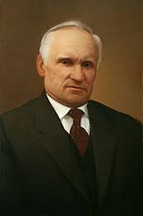
Алексей Осипов
Алексей Ильич Осипов-доктор богословия, заслуженный профессор Московской православной духовной академии, где преподает уже более полувека, воспитав за это время не одно поколение священнослужителей Русской Православной Церкви. Его книги издаются огромными тиражами. Алексей Осипов – выдающийся богослов современности, который простыми словами может рассказать, казалось бы, об очень сложных вещах без лишней назойливой патетики. Оттого его легко слушать и читать, а вместе с услышанным и прочитанным приходит глубинное понимание Бога, а также осознание, что все религии, в сущности, сводятся к одному и тому же постулату: Боге – есть любовь и он не где-то за горизонтом, а внутри каждого человека. Его книги– это кладезь мудрости, откуда можно черпнуть множество глубокомысленных цитат и долго размышлять над прочитанным.
Давайте познакомимся с книгами этого автора поближе.

Slide 3
Алексей Осипов.Бог
«Как возникла идея Бога? Может быть, это чья-то выдумка, которой заразилось всё человечество, или Он действительно есть и Его видели? Почему люди всегда верили в Него? Некоторые говорят, что религия возникала постепенно в силу разных факторов. Так со временем в сознании отдельных людей и целых племён возникала религия. Однако эта идея постепенности не объясняет факта всеобщей религиозности в мире. К тому же все попытки найти в доступном исторической науке времени какой-либо атеистический народ или хотя бы небольшое племя не увенчались успехом. Более того, даже на фоне быстрого развития науки по настоящее время подавляющее число землян, среди которых множество учёных и философов, по-прежнему верит в существование Высшего Разума, Бога. Следовательно, причиной религиозности является не невежество, а что-то другое. Есть о чём задуматься»

Slide 4
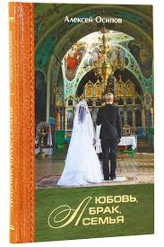
Алексей Осипов.Любовь, брак, семья.
«Любовь, брак и семья» — тема, охватывающая, можно сказать, самую сердцевину земной, «горизонтальной» стороны жизни человека, в современных условиях приобретающая особенную остроту. «Горизонтальность» эта может восходить к полноте единства в браке, но может и погружаться в глубины распущенности, противоестественности и измен. Эти векторы в огромной степени определяются уже в юные годы жизни человека. Известный русский философ конца XIX века Владимир Соловьев очень точно заметил: «И ад, и Земля, и Небо с особым вниманием следят за человеком в ту роковую пору, когда в него вселяется Эрос». Эрос — античный бог любви. Но почему время, когда в человека «вселяется Эрос», философ назвал «роковым».

Slide 5
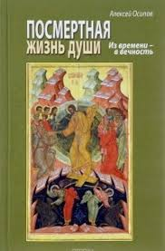
Алексей Осипов. Из времени- в вечность: посмертная жизнь души
Книга рассматривает один из самых сложных и жизненно важных вопросов бытия: что ожидает человека в вечности? Многочисленные свидетельства святых Отцов Церкви, ее соборы и литургическое предание говорят о парадоксальном ответе Церкви на этот вопрос. Она не осудила учения ни Отцов, говорящих о бесконечности адских мучений грешников, ни Отцов, утверждавших об исполнении во Христе творческого замысла Божия о человеке, когда будет Бог все во всем (1Кор. 15,28). Таким образом, Церковь по целому ряду причин оставила этот вопрос тайной вечной жизни, но, предупредив, устами святых, «что хотя геенна и подлежит ограничению, весьма страшен вкус пребывания в ней, и за пределами нашего познания – степень страдания в ней».
Схиархимандрит Илий (Ноздрин): „Наша жизнь, устроенная Премудростью Божией, так великолепна, так прекрасна и многообразна, но, однако, так коротка, и сам разум, не много рассуждая, ищет вечного. А данный труд в этой книге свидетельствует о вечном“.

Slide 6
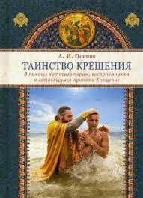
Алексей Осипов. Таинство Крещения
В Православной Церкви существует целый ряд священнодействий, в которых, по ее учению, искренно верующему человеку ниспосылаются определенные дары благодати Божией, являющиеся вспомоществующими средствами в получении спасения. Наиболее значимые из них, например, Крещение, Причащение, Покаяние и др., называются таинствами. Другие, как: монашество, водосвятие, освящение жилищ и т. д., не имеют такого наименования. Поэтому Церковь никогда строго не определяла числа таинств, а святые отцы называют их от двух до нескольких десятков. Однако Римская церковь, всегда отличающаяся юридическим подходом в рассмотрении всех вопросов, определила называть таинствами только семь: Крещение, Миропомазание, Евхаристию, Покаяние, Священство, Елеосвящение, Брак. В силу определенных исторических обстоятельств это западное учение перешло и в Православие. Но оно не является для него догматическим учением, как в католицизме, и Церковь, даже указывая на бо́льшую значимость этих таинств, тем не менее, всегда продолжает учить, что во всех, без исключения, священнодействиях верующий при соблюдении необходимых условий таинственно приобщается определенному дару Божественной благодати.

Slide 7
Алексей Осипов. Жизнь с Евангелием. Комментарии к Евангелию от Матфея
«Несколько моих выступлений на телеканале «Союз» с пояснениями к отдельным местам Евангелий от Матфея и от Марка вызвали интерес слушателей. Так возникла мысль о предлагаемых теперь комментариях на Евангелие от Матфея. Они не претендуют на широкий обзор вопросов, возникающих при его чтении, и касаются не каждого стиха, но в основном тех, которые показались более значимыми для современного человека». В книге была учтена просьба излагать материал по возможности кратко, современным языком, избегая специфических богословских терминов и церковнославянских понятий и слов. Основное внимание при этом в ней было уделено святоотеческому пониманию речей и притч Спасителя, событий Его жизни. Обращение к святым отцам в настоящее время является особенно насущным, учитывая, с одной стороны, прямое вторжение в нашу среду либерально-модернистского духа западного богословия, который настойчиво пытается покорить последний бастион христианства – православие, с другой – появление у нас так называемых «прозорливых старцев», проповедующих свое понимание Евангелия, свое учение.

Slide 8
Синодальная библейско-богословская комиссия. Основы Православного Вероучения
Книга «Основы православного вероучения" вместе с двумя другими – «Основы канонического устройства и литургической жизни» и «Основы православного нравственного учения» – предназначена для использования в качестве учебного пособия в системе дополнительного религиозного образования, в процессе катехизации, а также просветительской деятельности на приходах и за пределами церковной ограды. Книги, издаются по решению Архиерейского Собора Русской Православной Церкви 2017 года. В работе над книгами принимали участие ведущие богословы Московского Патриархата. В первой книге «Основы православного вероучения» собрано краткое изложение основ православной веры: что есть православная вера; что представляют собой источники знания о ней — Священное Писание и Священное Предание; основополагающее учение о Триедином Боге; учение о сотворенном Богом мире; учение о человеке, сотворенном по образу Божию, и о Богочеловеке Иисусе Христе и совершенном Им искуплении человека; учению о Втором пришествии Христа, конце мира и посмертной участи человека.

Slide 9
Синодальная библейско-богословская комиссия. Основы Православного нравственного учения
В книге кратко изложено православное нравственное учение: рассматриваются основы христианской нравственности - заповеди, которые даны человеку Богом сначала в Ветхом Завете (т.н. Декалог, или Десятисловие), а затем в Нагорной проповеди Господа Иисуса Христа (т.н. Заповеди блаженства); объясняется соотношение ветхозаветного Закона, естественного нравственного закона и Закона Христова; разбирается понятие греха - как в его сущности, так и в конкретных проявлениях; рассматриваются основы православной аскетики - учение о путях противостояния греху и достижения духовного состояния, согласного с волей Бога о человеке. В сборнике рассматриваются заповеди, которые даны человеку Богом сначала в Ветхом Завете (Декалог, или Десятисловие), затем в Нагорной проповеди Господа Иисуса Христа (заповеди блаженств).Читатель также найдет в издании анализ понятия греха — как в его сущности, так и в конкретных проявлениях (грехи против Бога, ближних и самого себя), а также сведения об основах православной аскетики.В заключительной главе книги говорится о важнейшем духовном делании христианина — молитве: речь идет о самом существе молитвы, а также о различных ее формах, в том числе индивидуальной и общецерковной.

Slide 10
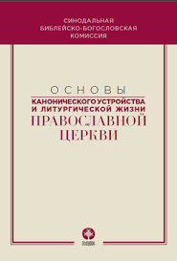
Синодальная библейско-богословская комиссия. «Основы канонического устройства и литургической жизни Православной Церкви»
Новое издание знакомит читателя с учением о Церкви, богослужении и таинствах. В книге говорится, в частности, об определениях и образах Церкви, встречающихся в Священном Писании и Священном Предании, о свойствах Церкви и о святых как плодах действия в Церкви Святого Духа; приводятся сведения о структуре и каноническом праве Церкви, границах Церкви, о церковной иерархии, Поместных Церквах, устройстве Русской Православной Церкви. В издании также освещаются литургические аспекты жизни Церкви, их практическое и символическое значение. На страницах книги читатель найдет базовые сведения о православном храме, об употребляемых в богослужении священных предметах и священнических облачениях, а также об иконах — их богословском значении и литургической функции. Православное богослужение раскрывается в двух аспектах: календарном — связанном с периодами времени (сутки, седмица, год), и сакраментальном — связанном с совершением церковных таинств и иных священнодействий. При работе над текстом издания были использованы достижения последних десятилетий в патрологии, византинистике, литургике и других научных дисциплинах.

Slide 11
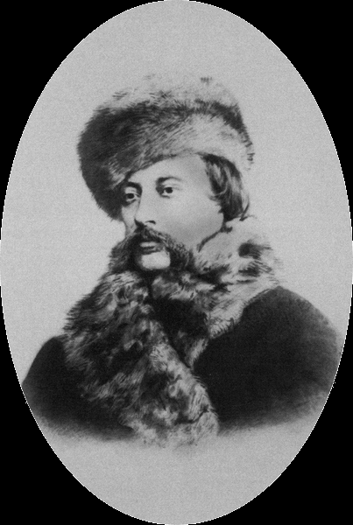
Константин Николаевич Леонтьев.
Константин Николаевич Леонтьев входил в число тех крупнейших представителей русской общественной мысли ХIХ столетия, которые были не только выдающимся творцами русской культуры. Леонтьев, как и некоторые его современники, внес большой вклад в осмысление и истолкование этой культуры. Вклад, который до сих пор не очень любят признавать даже многие специалисты, исследователи России и её наследия ХIХ века.
Давайте познакомимся с одной из книг великого творца и философа.

Slide 12
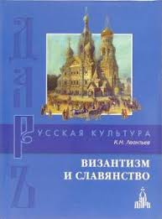
Константин Николаевич Леонтьев. Византизм и славянство
Философский трактат "Византизм и славянство" - самое знаменитое произведение К.Н. Леонтьева. При жизни Константина Николаевича она публиковалась трижды: в 1875г., а затем в 1876 и 1885 гг. Сам мыслитель придавал этой работе очень большое значение и ожидал, что этот трактат его прославит. В этом произведении автор с необычайной ясностью мысли обосновывает опасность современного положения России, стоящей на пороге принятия всеразрушающих буржуазно-либеральных доктрин «Великой» Французской революции, и «просвещенческого» идеала человека — борца за всесословное равноправие, плотскую свободу и утопическую идею земного всечеловеческого благоденствия. Актуальным же импульсом философско-исторических построений Леонтьева является его реакция на современное состояние европейской цивилизации, свидетельствующее о "разрушительном ходе современной истории". Свою позицию он определяет как "философскую ненависть к формам и духу новейшей европейской жизни"

Slide 13
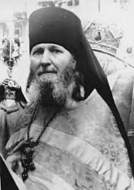
Архимандрит Рафаил.
Архимандри́т Рафаи́л — священнослужитель Грузинской православной церкви, архимандрит, духовный писатель. Автор множества книг о духовной жизни, книг и статей нравственного и аскетического характера, полемических сочинений, проповедей, а также воспоминаний о подвижниках благочестия, которых он лично знал. Книги архимандрита Рафаила (Карелина) стали незаурядным явлением в современной православной литературе. В них разрешаются недоумения, с которыми человек сталкивается вне церкви и в самой церкви, исследуются пути, ведущие к Богу или уводящие от него, ставится диагноз современному миру и человеку и даются способы врачевания духовных недугов. Давайте познакомимся с одной из них.

Slide 14
Архимандрит Рафаил. В поисках истины
Когда заходит речь о творчестве архимандрита Рафаила (Карелина), то слово "писатель" по отношению к нему представляется все более уместным. И не только потому, что за последние годы вышла в свет целая череда его книг, тиражи которых свидетельствуют об их востребованности как верующими, так и лишь находящимися на пути к вере людьми. Нет, сама форма изложения мыслей, литературный слог заставляют называть его именно так. И вот новая работа нашего автора, новая для него не только по содержанию, но и по форме: это беседа духовника с его подопечными или с посетителями.
Сразу оговоримся: и духовник, и его посетители – лица не вымышленные, а реальные. Духовник – это сам отец Рафаил, посетители – люди, с которыми он говорил о различных сторонах их духовной жизни

Slide 15
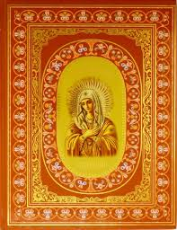
Надежда Ионина. Православные святыни
Перед Вами одно из лучших изданий о христианстве – книга «Православные святыни» Надежды Иониной. В этом фолианте вы найдете полную информацию об исторических местах Иерусалима, Святой Земли, о том, как жили и подвизались угодники Божии. Узнаете о том, как умирали за веру Христову те, кто жил до начала веков. Здесь Вы обнаружите много ярких фактов о чудотворных иконах, православных монастырях, и о христианстве. Каждая история снабжена цветной иллюстрацией. Книга рассказывает о достопримечательностях Святой Земли, Святом граде Иерусалиме и его окрестностях, об известнейших православных храмах России, о знаменитых чудотворных иконах и святых угодниках Божиих. Читатель найдет здесь много интересных фактов из истории христианства, из жизни святых отцов и тех, кто боролся за православную веру.
.

Slide 16
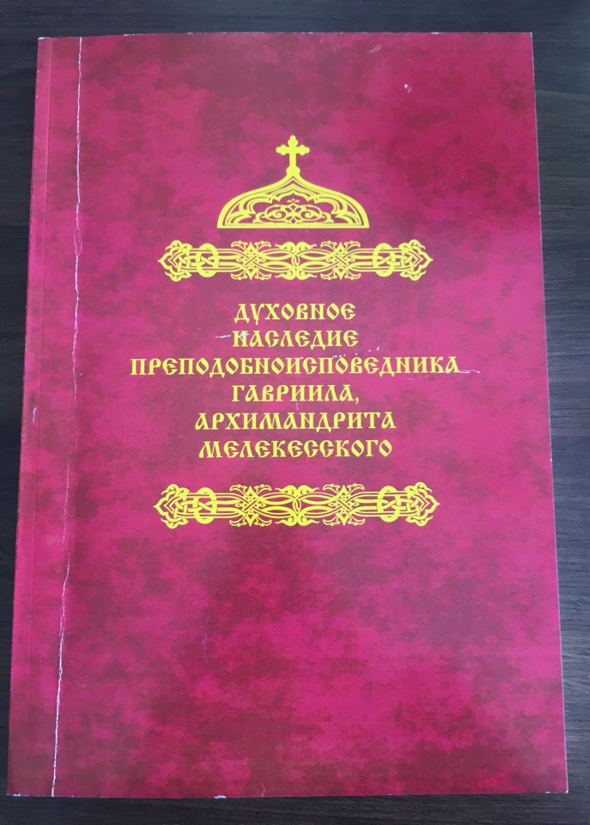
Духовное наследие святого преподобноисповедника Гавриила (Игошкина), архимандрита Мелекесского
Последние пять лет своей земной жизни архимандрит Гавриил посвятил написанию духовного наследия. Рукописи печатались на печатной машинке, раздавались и рассылались духовным чадам во все концы Советского Союза. Его рукописи верующие вновь перепечатывали и передавали из рук в руки. Духовные повести отца Гавриила написаны простым языком. Они просты для чтения и понимания, но и глубоки для духовного назидания и укрепления веры Христовой. В них много житейских примеров с разъяснением, для духовного назидания. Благодаря этим повестям многие обратились к Господу и стали православными. Книга Духовное наследие архимандрита Гавриила состоит из двух частей:
«Христианские предания и рассказы»
«Загробная жизнь»
Книга печатается с подлинных рукописей архимандрита Гавриила, предоставленных Валентиной Яковлевной Капкаевой – хранительницей личного архива святого, проживающей в г. Димитровграде.

Slide 17
Светлана Рудзиевская. Православный храм
Энциклопедия « Православный храм» ответит на многие вопросы, которые возникают у приходящих в церковь: как правильно поставить свечу, как подавать записки о здравии и об упокоении, как обращаться к батюшке. Мы расскажем вам об архитектуре храма и его внутреннем строении, о богослужениях, атрибути­ке и символике храма, о православных иконах и двунадеся­тых праздниках христианства. Перелистывая страницы этой книги, вглядываясь в образы святых, думая о прочитанном, вы обретете духовный компас, который поможет найти верную дорогу в жизни..

